Slide 1
ALLEMED
Nasjonal dugnad mot fattigdom og utenforskap blant barn og unge (NDFU)

Slide 2
Frivilligheten samlet om et felles mål!
Dugnaden startet høsten 2013.
Mål: bidra til å sikre inkludering og deltakelse for barn og unge i Norge, uavhengig av sosio-økonomisk status.
Ledes av styringsgruppe bestående av: Redd Barna, Røde Kors, Norges idrettsforbund, KFUK-KFUM, Kirkens bymisjon, Frelsesarmeen og Voksne for barn.

Slide 3
Status i dag:
84.300 barn vokser opp i en familie med vedvarende lav inntekt*
Økning fra 4% på slutten av 90-tallet til 8,6% i dag.
*http://www.ssb.no/inntekt-og-forbruk/artikler-og-publikasjoner/flere-okonomisk-utsatte-barn

Slide 4
Konsekvenser:
Følelsen av å være utenfor.
Ekskluderes fra sosiale, kulturelle og idrettslige arenaer.

Slide 5
Alle med
Handlings- og informasjonsverktøy.
Øke frivillige lederes bevissthet omkring barnefattigdom.
Gir en mulighet til å ta opp et utfordrende tema.

Slide 6
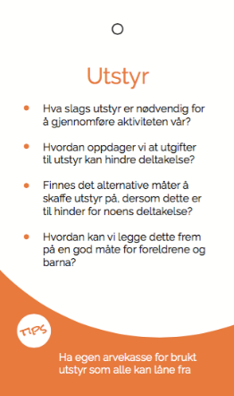
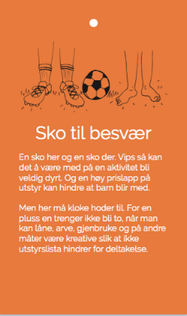
Kortene:

Slide 7
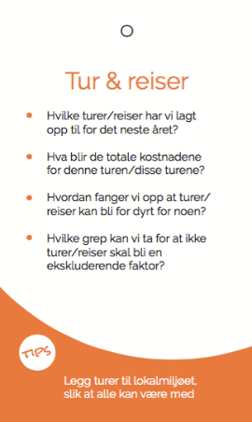
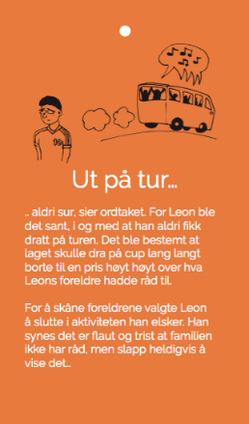

Slide 8
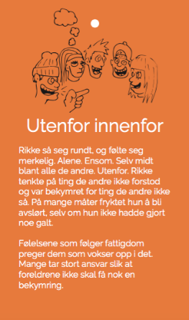
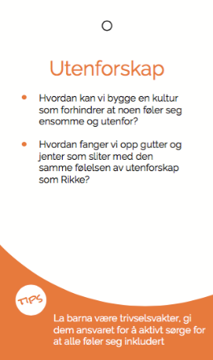

Slide 9
Fremgangsmåte:
Hva gjør vi allerede for å inkludere så mange som mulig i vår aktivitet?
Hva kan vi gjøre bedre?
Bli enige om 1-3 handlinger.

Slide 10
Alle med!
www.allemed.no
linek@kfuk@kfum.no
Notes:
----- Møtenotater (25.06.15 10:17) -----
sdljdøjfgø

